Slide 1
Herzlich Willkommen
Erstellung von Labyrinthen, Analyse von Labyrinthenstruktur
© 2022 OTH Amberg-Weiden
Maria Lyoteva | Tsvetan Stanchev

Slide 2
Erstellung von Labyrinthen
Agenda
01
Was ist unser Projekt?
06
Kruskal’s Algorithmus
02
Aldous Broder Algorithmus
07
Wilson‘s Algorithmus
03
Binary Tree Algorithmus
08
Hunt and Kill Algorithmus
04
Sidewinder Algorithmus
09
Tiefensuche
05
Prim‘s Algorithmus
10
Quellen

Slide 3
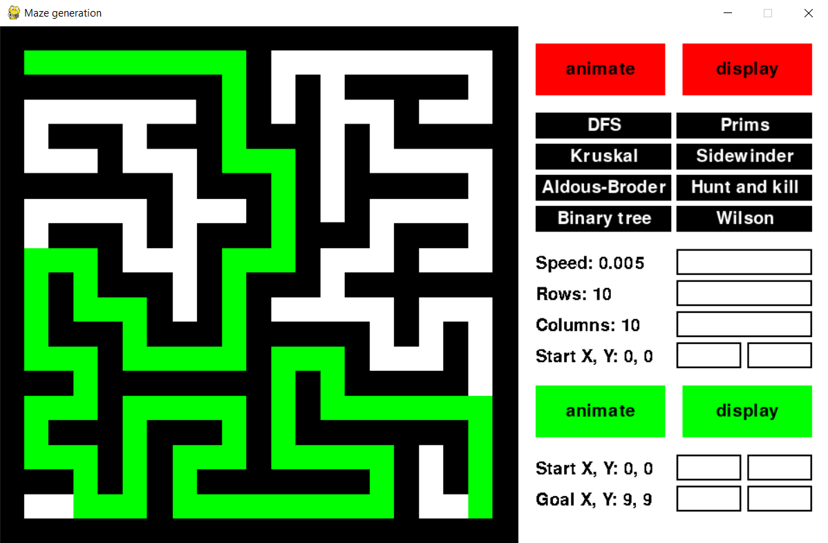
Erstellung von Labyrinthen
Unser Projekt
8 Algorithmen für Labyrinthenerstellung
Labyrinthenanalyse
Einfache GUI zum Testen

Slide 4
Erstellung von Labyrinthen
Aldous Broder Algorithmus
Entwickelt von David Aldous (Professor an der UC Berkley) und Andrei Broder, derzeit ein angesehener Wissenschaftler bei Google.
Zeitkomplexität: random
Algorithmus:
Wähle eine Zelle im Grid und markiere sie als aktuell
Wähle einen zufälligen Nachbarn der aktuellen Zelle
Wenn dieser Nachbar noch nicht besucht wurde, verbinde die aktuelle Zelle mit dem Nachbarn
current = Nachbar

Slide 5
Erstellung von Labyrinthen
Binary Tree Algorithmus
Wurde 1960 von mehreren Forschern unabhängig voneinander entdeckt, darunter P.F. Windley, Andrew Donald Booth, Andrew Colin, Thomas N. Hibbard.
Zeitkomplexität: O(n)
Algorithmus:
Wir iterieren durch alle Zelle des Grids in Ordnung der Indizes (00, 01, 02, 03, ...)
Wir wählen zwei Richtungen
Wenn die aktuelle Zelle Nachbarn in beide Richtungen hat, wählen wir zufällig eine
Wir verbinden die aktuelle Zelle und den Nachbarn in der gewählten Richtung und dann gehen wir in die nächste Zelle

Slide 6
Erstellung von Labyrinthen
Sidewinder Algorithmus
Wurde 1982 von Richard Korf entwickelt und ist nach dem Sidewinder benannt, einer Klapperschlangenart, die für ihre auffällige Art der Fortbewegung bekannt ist.
Zeitkomplexität: O(n)
Algorithmus: Wir machen eine Liste „run“
Append die aktuelle Zelle, wenn wir auf der ersten Zelle der Zeile befinden: ausleere die „run“-Liste
Wähle zufällig eine der beiden Richtungen
Wenn „rechts“ gewählt wird, dann verbinde die aktuelle Zelle mit seinem rechten Nachbar, append aktuelle Zelle zu „run“-Liste, gehe in die nächste Zelle und mache wieder 1.
Wenn „unten“-gewählt, dann wähle zufällige Zelle von der „run“-Liste und verbinde sie mit ihrem Nachbar nach unten, ausleere die Liste und gehe zurück nach 1.

Slide 7
Erstellung von Labyrinthen
Prim’s Algorithmus
Wurde 1930 von dem tschechischen Mathematiker Jarník entwickelt und später von den Informatikern Robert Prim 1957 und Edsger Dijkstra 1959 wiederentdeckt
Zeitkomplexität: O(n*log(n))
Algorithmus:
Wir wählen einen beliebigen Knoten aus G (dem Graphen) und fügen ihn zu einer (anfangs leeren) Menge V hinzu.
Wir wählen die Kante mit dem kleinsten Gewicht aus G, die einen Knoten in V mit einem anderen Knoten nicht in V verbindet. (bei uns das Gewicht ist eine Zufallszahl von eins bis 100)
Fügen Sie diese Kante zum „minimal spanning tree“ und den anderen Knoten der Kante zu V hinzu.
Wiederholen Sie die Schritte 2 und 3, bis V jeden Knoten in G enthält.

Slide 8
Erstellung von Labyrinthen
Kruskal’s Algorithmus
Erschien erstmals 1956 in den Proceedings of the American Mathematical Society(S. 48-50) und wurde von Joseph Kruskal verfasst. Wiederentdeckt wurde es von Loberman & Weinberger (1957).
Zeitkomplexität: O(n*log(n))
Algorithmus:
Wir definieren eine Liste mit allen Kanten: „pairs“
Wir erstellen eine 2-d Liste „sets“, wo in dem Beginn alle Zelle in ihre eigene Sublisten sind: sets = [[cell 00], [cell 01], [cell 02], ...]
Wähle zufälliges Paar aus „pairs“ und wenn die Zellen in verschiedene Sublisten sind, dann verbinde die Zellen und merge ihre Sublisten
Wenn „pairs“ mehr als eine Subliste hat gehe zurück zu 1.

Slide 9
Erstellung von Labyrinthen
Wilson’s Algorithmus
Wurde 1996 von Robin Wilson (britischer Mathematiker und Informatiker) entwickelt
Zeitkomplexität: O(n^2)
Algorithmus:
Wähle eine zufällige Zelle des Gitters und füge sie zu besucht hinzu.
Wähle eine andere zufällige Zelle des Gitters, die nicht in besucht ist (aktuell), erstelle eine Pfadliste und füge diese Zelle hinzu
Wähle einen zufälligen Nachbarn von current und wenn dieser Nachbar nicht in visited ist, füge ihn zum Pfad hinzu, current = neighbor und wiederhole Schritt 3, wenn er visited ist, gehe zu Schritt 4.
Verbinde alle Zellen im Pfad miteinander, verbinde das letzte Element des Pfades mit current und entferne alle Zellen des Pfades aus visited
Schritte 2. bis 4. wiederholen, bis alle Zellen besucht sind

Slide 10
Erstellung von Labyrinthen
Hunt and Kill Algorithmus
Wurde von James Sawada und Joe O'Rourke entwickelt. Sie stellten den Algorithmus in ihrer 1984 veröffentlichten Arbeit mit dem Titel "The Hunt-and-Kill Algorithm for Maze Generation" vor.
Zeitkomplexität: O(n)
Algorithmus:
Definiere set „visited“
1. Wähle eine Startzelle, „aktuell“ = diese Zelle, hinfüge „aktuell“ zu „visited“.
2. Wenn „aktuell“ noch Nachbarn hat, die nicht in „visited“ stehen, „aktuell“ = wähle zufällig einen dieser Nachbarn und wiederhole 2. Wenn alle in „visited“ stehen, gehe nach 3.
3. Iterieren wir durch das Grid (in Ordnung der Indizes) bis wir eine Zelle finden, die nicht in „visited“ steht und auch mindestend einen Nachbar har, der schon besucht ist, „current“ = diese Zelle, gehe nach 2. zurück, wenn es keine solche Zelle existiert, beende den Algorithmus

Slide 11
Erstellung von Labyrinthen
Tiefensuche (DFS)
Eine Version der Tiefensuche wurde im 19. Jahrhundert von dem französischen Mathematiker Charles Pierre Trémaux als Strategie zur Lösung von Labyrinthen untersucht.
Zeitkomplexität: O(n)
Algorithmus:
Wähle einen Startpunkt auf dem Feld.
Wähle zufällig eine Wand an diesem Punkt und baue einen Durchgang zur angrenzenden Zelle, aber nur, wenn die angrenzende Zelle noch nicht besucht wurde. Dies wird die neue aktuelle Zelle.
Wenn alle benachbarten Zellen besucht wurden, geht man zurück zur letzten Zelle, die noch unbehauene Wände hat, und wiederholt den Vorgang.
Der Algorithmus endet, wenn der Prozess bis zum Ausgangspunkt zurückgegangen ist.

Slide 12
Maze Generation
Quellen
https://weblog.jamisbuck.org/2011/1/17/maze-generation-aldous-broder-algorithm
https://weblog.jamisbuck.org/2011/2/1/maze-generation-binary-tree-algorithm
https://weblog.jamisbuck.org/2011/1/24/maze-generation-hunt-and-kill-algorithm
https://weblog.jamisbuck.org/2011/2/3/maze-generation-sidewinder-algorithm.html
https://weblog.jamisbuck.org/2011/1/20/maze-generation-wilson-s-algorithm
https://weblog.jamisbuck.org/2011/1/3/maze-generation-kruskal-s-algorithm
https://weblog.jamisbuck.org/2011/1/10/maze-generation-prim-s-algorithm
https://weblog.jamisbuck.org/2010/12/27/maze-generation-recursive-backtracking
https://en.wikipedia.org/wiki/Maze_generation_algorithm
https://en.wikipedia.org/wiki/Maze-solving_algorithm
https://www.pygame.org/news
https://www.youtube.com/watch?v=U3meEXvYFsc
Mazes.pdf aus unserem Moodle-Kurs.
Photo by Alex Knight: https://www.pexels.com/photo/high-angle-photo-of-robot-2599244/

Slide 13

Vielen Dank!

